Slide 1

1차 보고서
구인공고를 활용한 인사전략시스템
분석 및 설계 프로젝트
경영정보학과 5317640 김정훈
경영정보학과 5484782 장윤경
컴퓨터공학과 5414490 이병률

Slide 2
목차
1
프로젝트 배경
2
데이터 전처리 과정
3
데이터 시각화 모델

Slide 3
Part 1
프로젝트 배경

Slide 4







Part 1
프로젝트 배경

Slide 5
Part 1
프로젝트 배경
인공지능(AI)
빅데이터
로봇

Slide 6
Part 2
데이터 전처리 과정

Slide 7
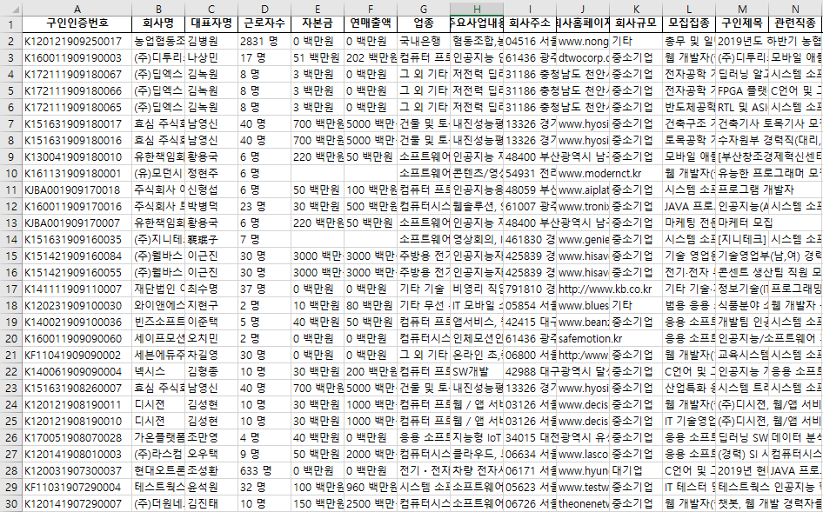
Part 2
데이터 전처리 과정
<원시데이터>

Slide 8
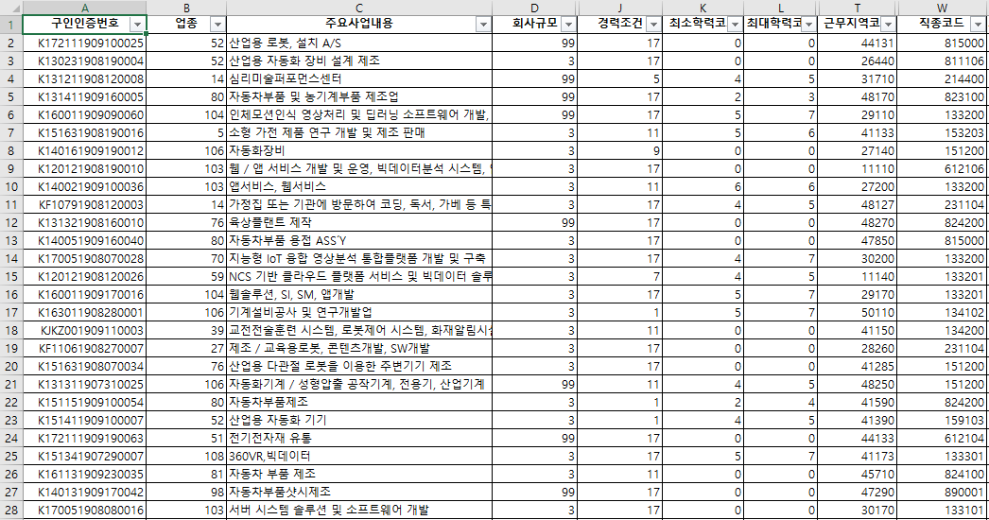
Part 2
데이터 전처리 과정
<Data Set>

Slide 9
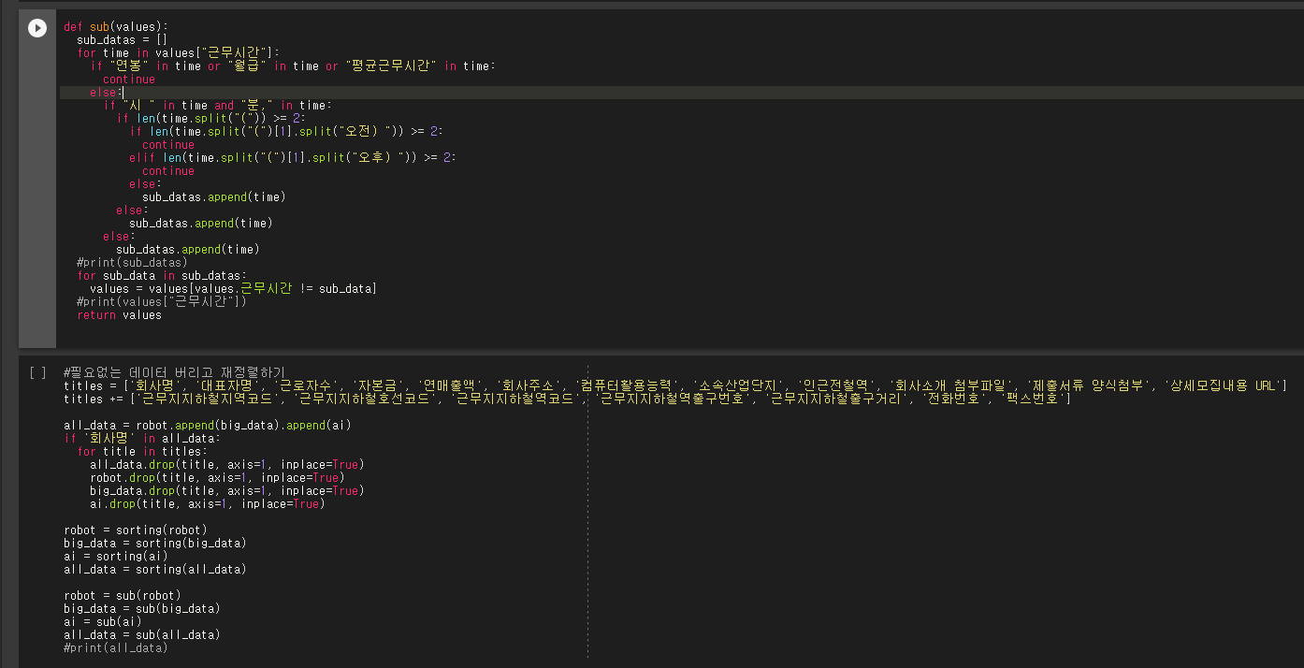
Part 2
데이터 전처리 과정
<pandas 코드를 이용한 전처리 과정>

Slide 10
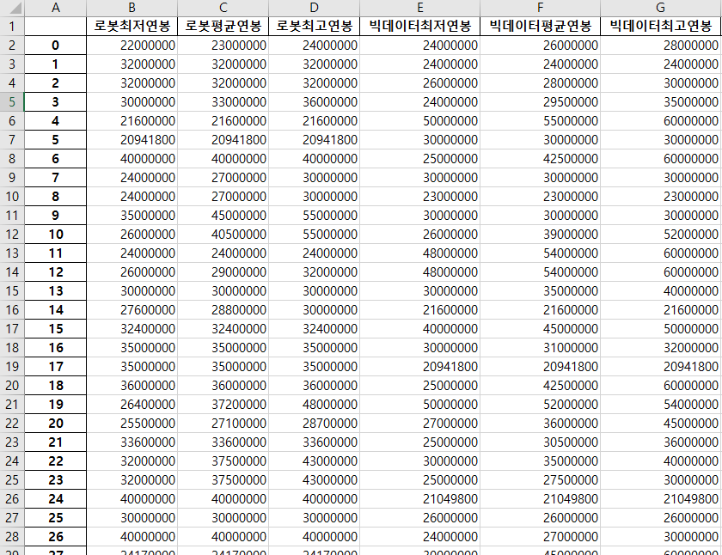
Part 2
데이터 전처리 과정
<pandas 코드를 이용한 전처리 과정>

Slide 11
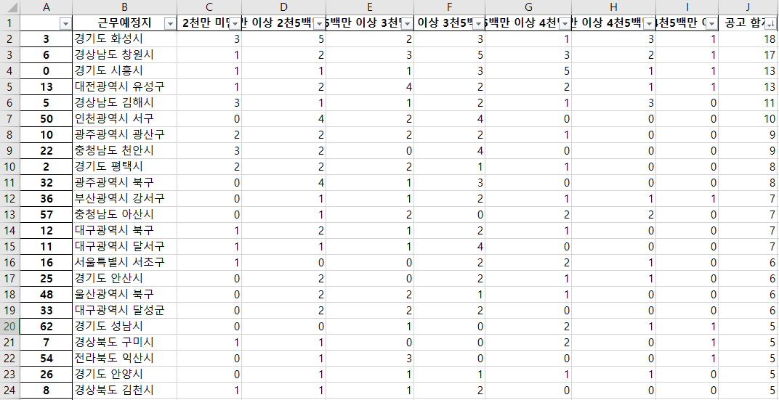
Part 2
데이터 전처리 과정
<pandas 코드를 이용한 전처리 과정>

Slide 12
Part 3
데이터 시각화 모델

Slide 13
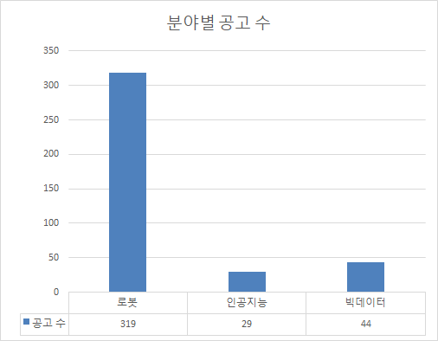
Part 3
데이터 시각화 모델

Slide 14
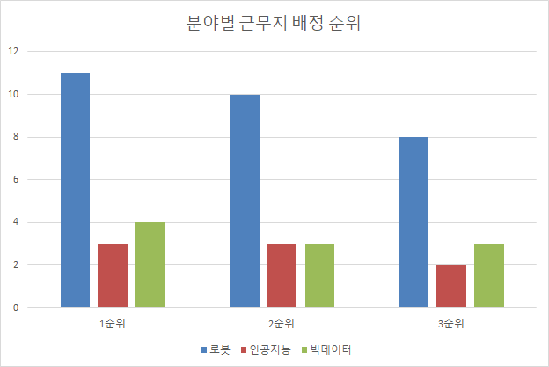
Part 3
데이터 시각화 모델
로봇 – 경기도 화성시, 경기도 시흥시, 경남 김해시
인공지능 – 경기도 성남시, 경기도 파주시, 광주시 동구
빅데이터 – 대전시 유성구, 경기도 안양시, 서울시 마포구

Slide 15
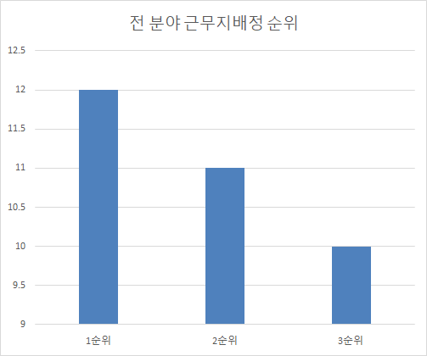
Part 3
데이터 시각화 모델
1순위 – 경기도 화성시
2순위 – 대전시 유성구
3순위 – 경기도 시흥시

Slide 16
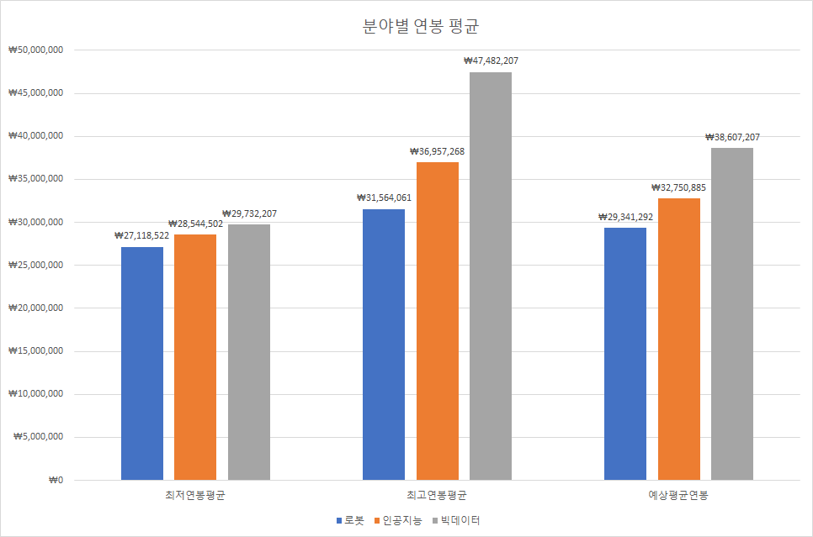
Part 3
데이터 시각화 모델

Slide 17
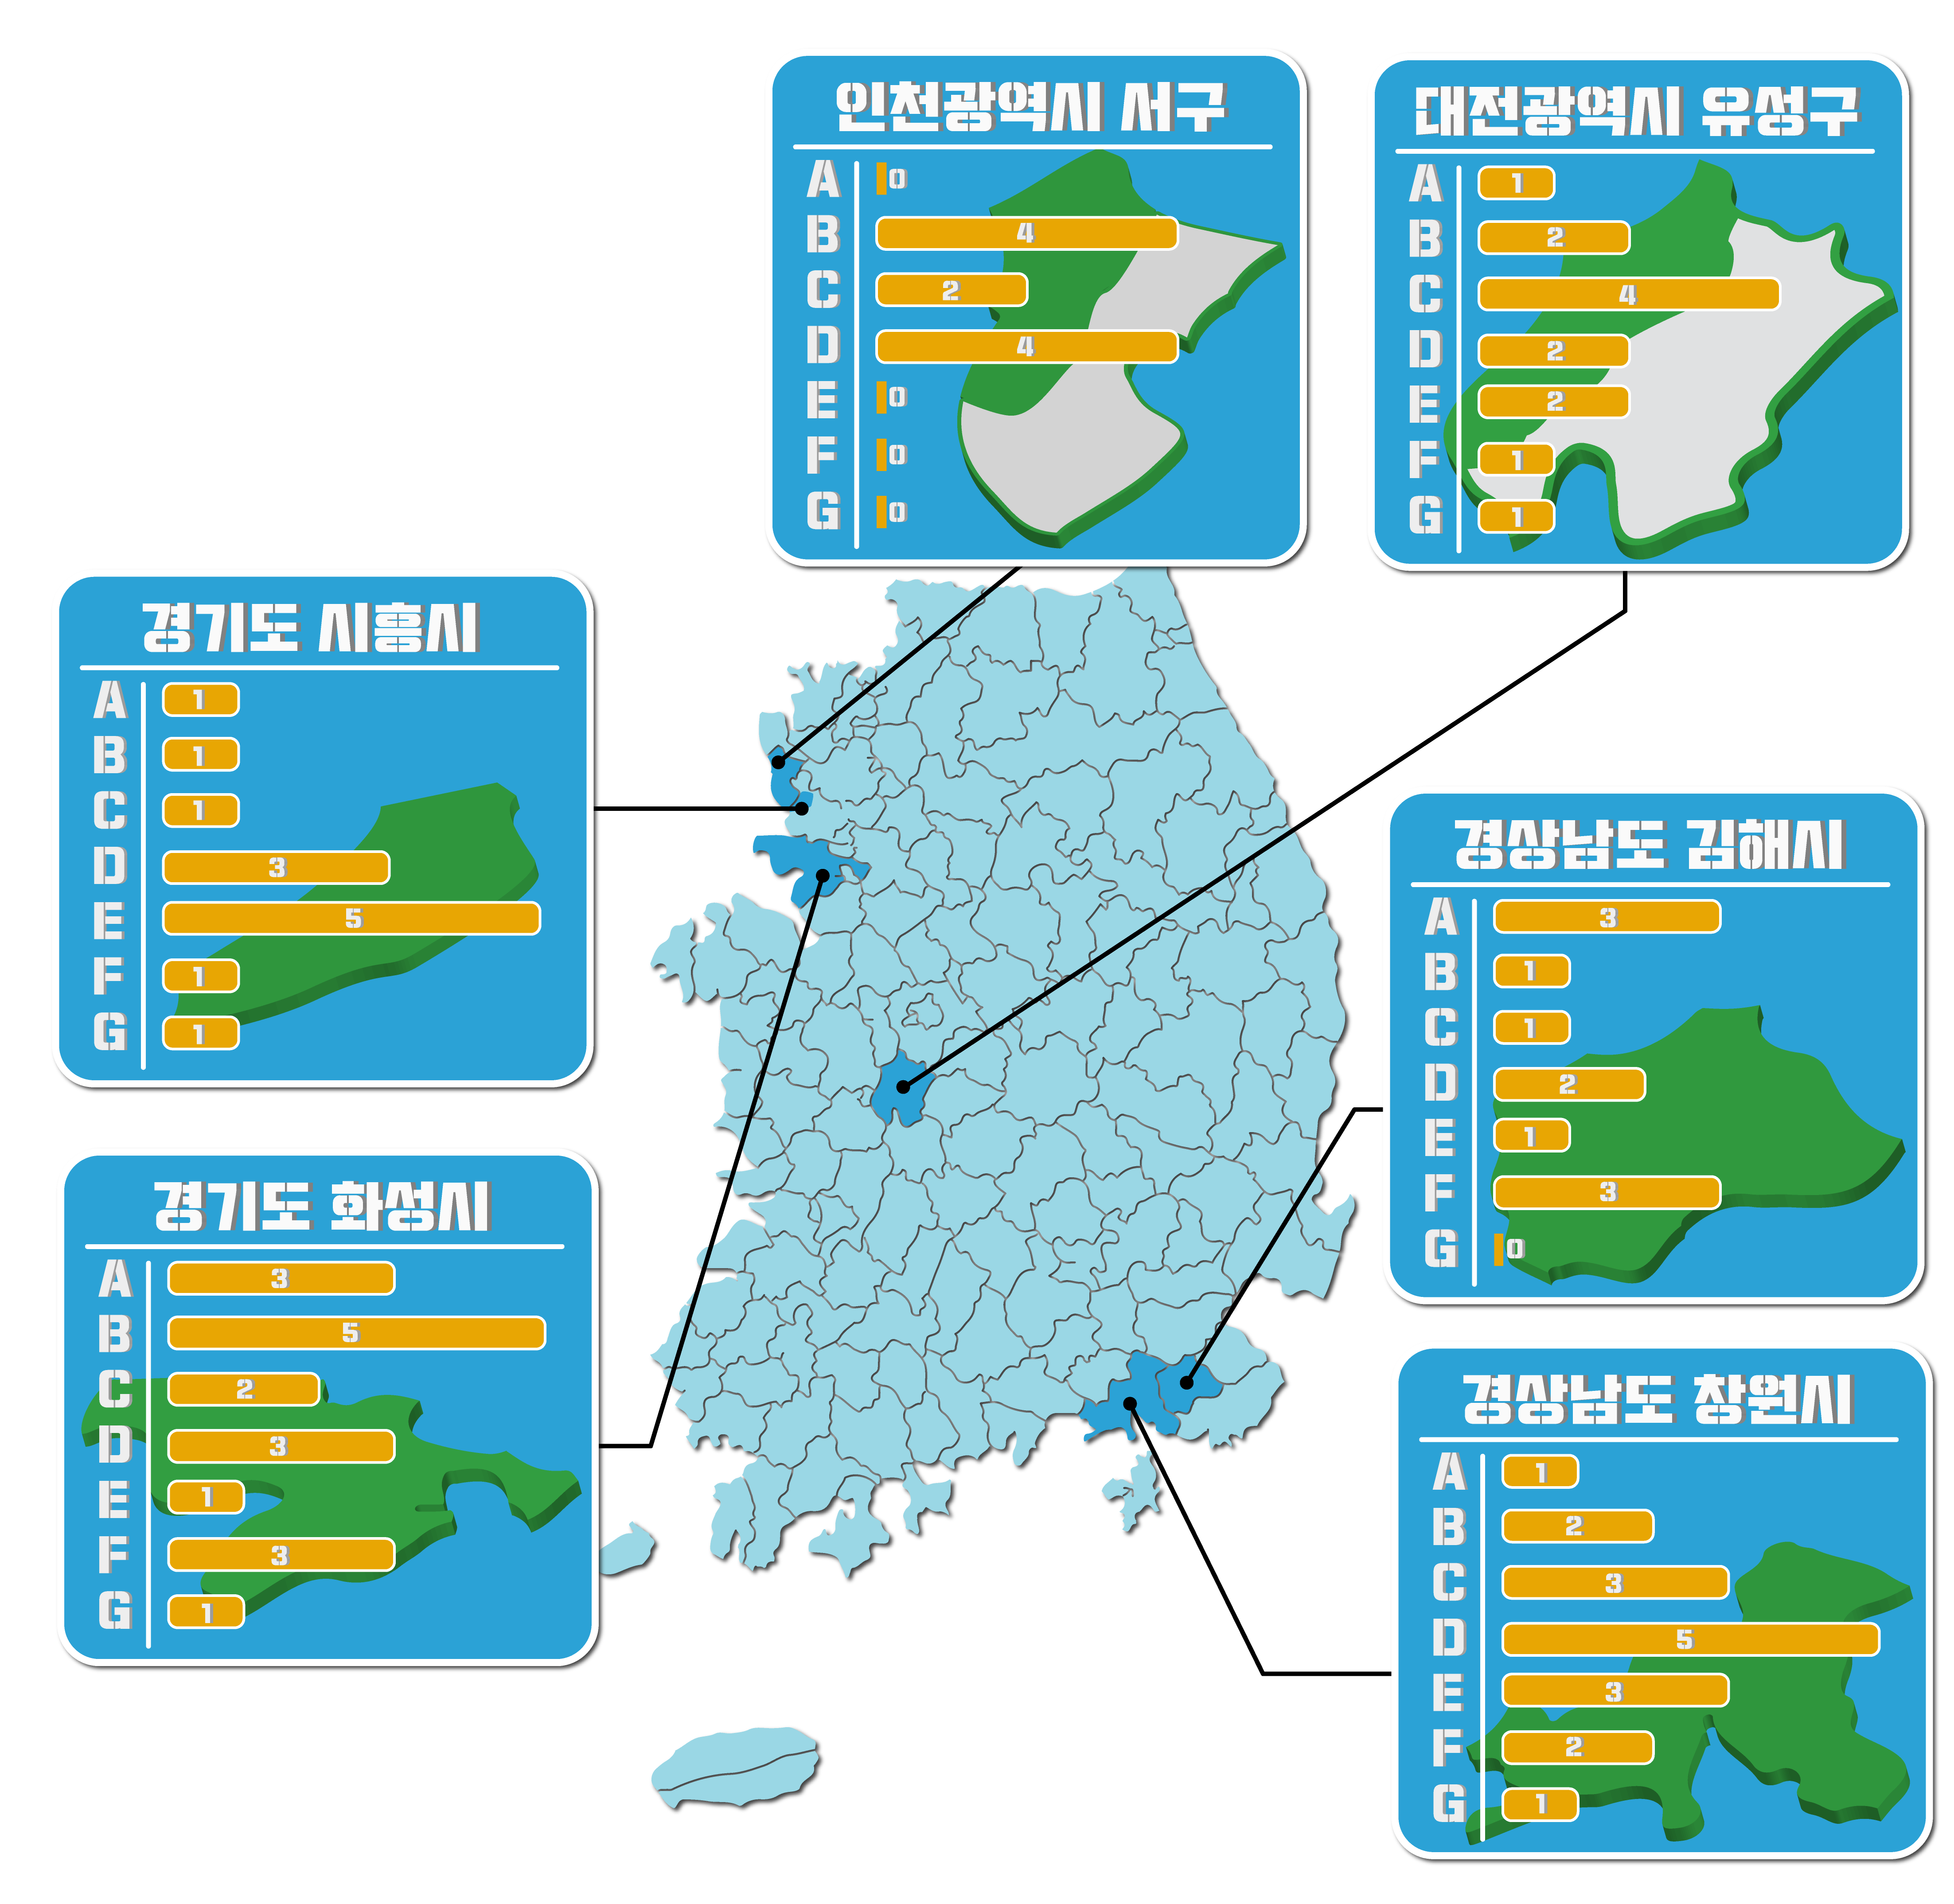
Part 3
데이터 시각화 모델
<지역별 임금 수준>
A : 2천만원 미만
B : 2천만원 ~ 2천 5백만원 미만
C : 2천 5백만원 ~ 3천만원 미만
D : 3천만원 ~ 3천 5백만원 미만
E : 3천 5백만원 ~ 4천만원 미만
F : 4천만원 ~ 4천 5백만원 미만
G : 4천 5백만원 이상

Slide 18
1차 보고서
감사합니다

